Slide 1
lundi, treize juillet
L’Objectif:
practise the present tense of verbs in the verb challenge: ‘-er’; ‘-ir’; avoir; être

Slide 2
List as many facts as you can about verbs
(from memory):
the ending is really important.
verbs in French end in ‘-er’
or in ‘-ir’
or in ‘-re’
this is how they are in the dictionary
this is called the ‘infinitive’.
to talk about the present tense, you have to take off the ‘-er’ infinitive ending and add the endings:e,es,e,e,ons,ez,ent/ent.
…or you take off the ‘-ir’ infinitive ending and add the endings: is, is, it, it, issons, issez, issent, issent.

Slide 3
Verb Challenge:
to finish | finir
I finish
you finish
he finishes
she finishes
we finish
you finish
they finish
they finish

Slide 4
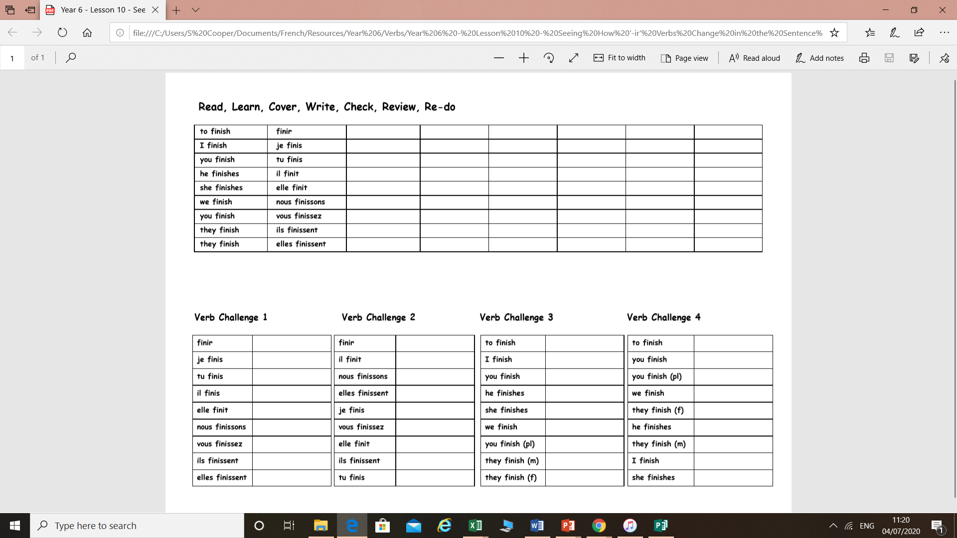

Slide 5
Verb Challenge:
 | finir | bâtir | nourrir | applaudir | choisir | punir
I | je finis | je bâtis | je nourris | j’applaudis | je choisis | je punis
you | tu finis | tu bâtis | tu nourris | tu applaudis | tu choisis | tu punis
he | il finit | il bâtit | il nourrit | il applaudit | il choisit | il punit
she | elle finit | elle bâtit | elle nourrit | elle applaudit | elle choisit | elle punit
we | nous finissons | nous bâtissons | nous nourrissons | nous applaudissons | nous choisissons | nous punissons
you | vous finissez | vous bâtissez | vous nourrissez | vous applaudissez | vous choisissez | vous punissez
they | ils finissent | ils bâtissent | ils nourrissent | ils applaudissent | ils choisissent | ils punissent
they | elles finissent | elles bâtissent | elles nourrissent | elles applaudissent | elles choisissent | elles punissent

Slide 6
Verb Challenge:
 | finir | bâtir | nourrir | applaudir | choisir | punir
I
you
he
she
we
you
they
they

Slide 7
Verb Challenge:
 | finir | bâtir | nourrir | applaudir | choisir | punir
I | je finis | je bâtis | je nourris | j’applaudis | je choisis | je punis
you | tu finis | tu bâtis | tu nourris | tu applaudis | tu choisis | tu punis
he | il finit | il bâtit | il nourrit | il applaudit | il choisit | il punit
she | elle finit | elle bâtit | elle nourrit | elle applaudit | elle choisit | elle punit
we | nous finissons | nous bâtissons | nous nourrissons | nous applaudissons | nous choisissons | nous punissons
you | vous finissez | vous bâtissez | vous nourrissez | vous applaudissez | vous choisissez | vous punissez
they | ils finissent | ils bâtissent | ils nourrissent | ils applaudissent | ils choisissent | ils punissent
they | elles finissent | elles bâtissent | elles nourrissent | elles applaudissent | elles choisissent | elles punissent

Slide 8
Verb Challenge:
 | jouer | habiter | finir | punir | avoir | être
I | je joue | j’ habite | je finis | je punis | j’ ai | je suis
you | tu joues | tu habites | tu finis | tu punis | tu as | tu es
he | il joue | il habite | il finit | il punit | il a | il est
she | elle joue | elle habite | elle finit | elle punit | elle a | elle est
we | nous jouons | nous habitons | nous finissons | nous punissons | nous avons | nous sommes
you | vous jouez | vous habitez | vous finissez | vous punissez | vous avez | vous êtes
they | ils jouent | ils habitent | ils finissent | ils punissent | ils ont | ils sont
they | elles jouent | elles habitent | elles finissent | elles punissent | elles ont | elles sont

Slide 9
Verb Challenge:
 | jouer | habiter | finir | punir | avoir | être
I
you
he
she
we
you
they
they

Slide 10
Verb Challenge:
 | jouer | habiter | finir | punir | avoir | être
I | je joue | j’ habite | je finis | je punis | j’ ai | je suis
you | tu joues | tu habites | tu finis | tu punis | tu as | tu es
he | il joue | il habite | il finit | il punit | il a | il est
she | elle joue | elle habite | elle finit | elle punit | elle a | elle est
we | nous jouons | nous habitons | nous finissons | nous punissons | nous avons | nous sommes
you | vous jouez | vous habitez | vous finissez | vous punissez | vous avez | vous êtes
they | ils jouent | ils habitent | ils finissent | ils punissent | ils ont | ils sont
they | elles jouent | elles habitent | elles finissent | elles punissent | elles ont | elles sont

